Slide 1
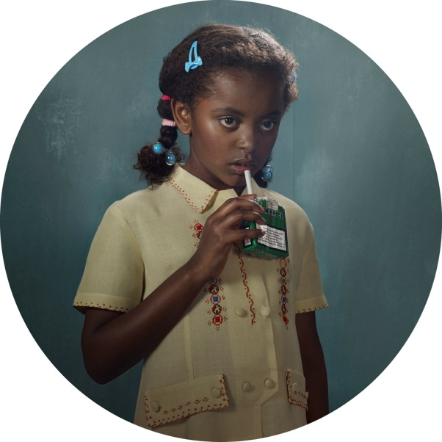
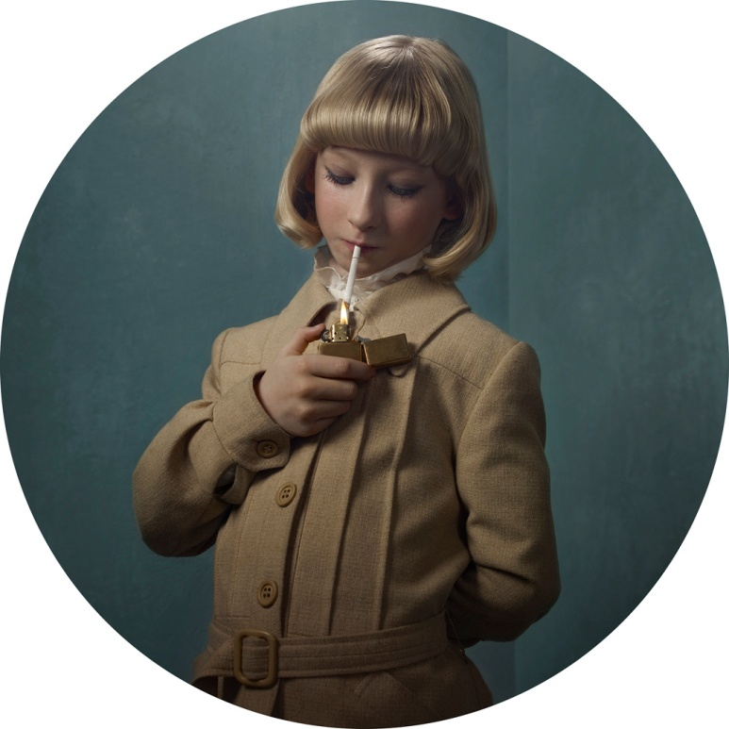
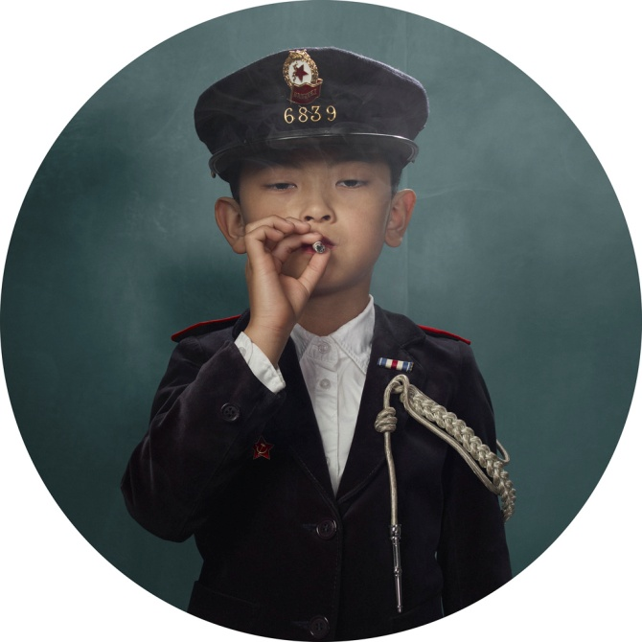
Фетіщева Поліна
Вплив нікотину на дітей і підлітків

Slide 2
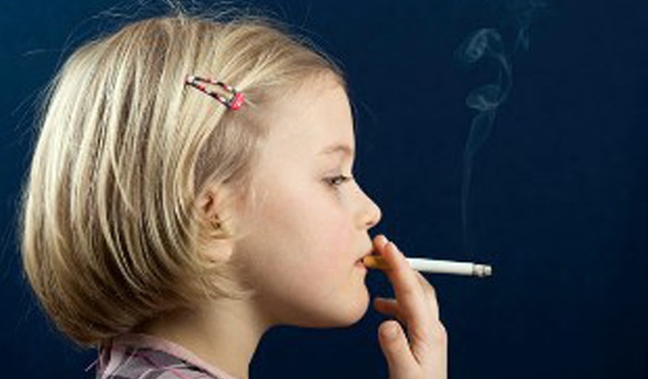
Мета виступу
Більшості відомо: куріння небезпечне для життя. Досить прочитати попередження на пачці сигарет, щоб у цьому переконатися, проте, мільйони людей у всьому світі вперто продовжують диміти. Тому проблема куріння не вирішена.
Швидше, навпаки, адже куріння стало дуже популярно серед молодого покоління, тобто підлітків.
І саме цій проблемі я і хочу присвятити свою презентацію.

Slide 3
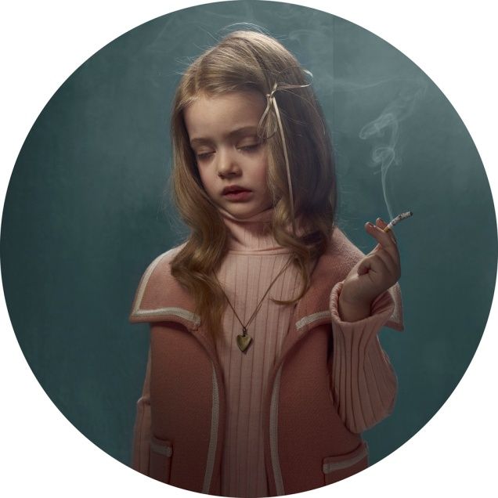
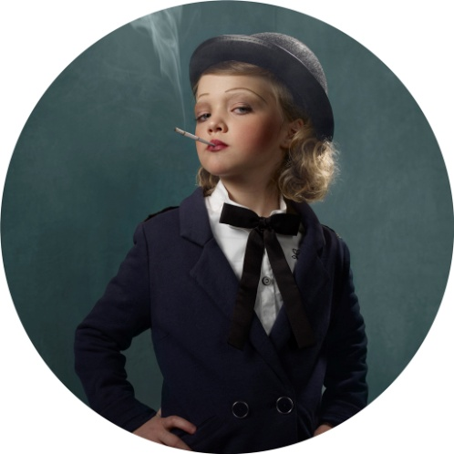
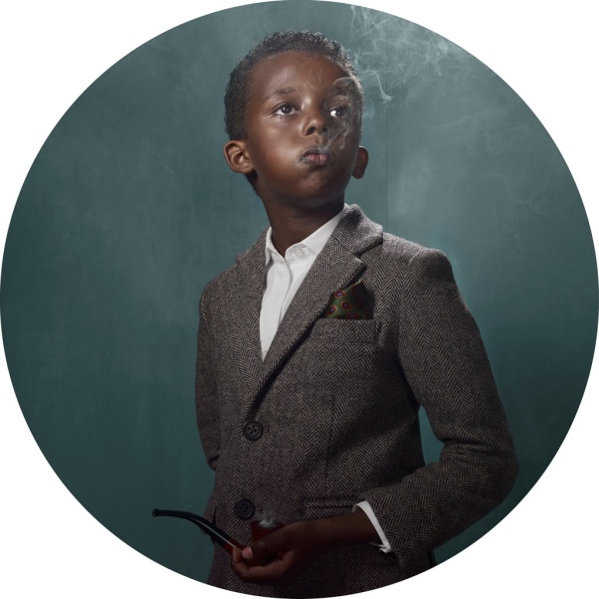
Мотиви, що стимулюють куріння у підлітків
Те, що в останні десятиліття середній вік початківців курити значно знизився, а в їх числі дуже помітно зросла кількість підлітків - незаперечний факт.
У зв'язку з цим виникає ряд питань, наприклад: чому люди починають палити? У чому причина такого куріння в ранньому віці?

Slide 4
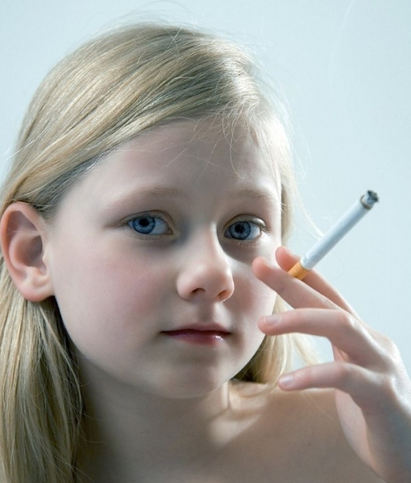
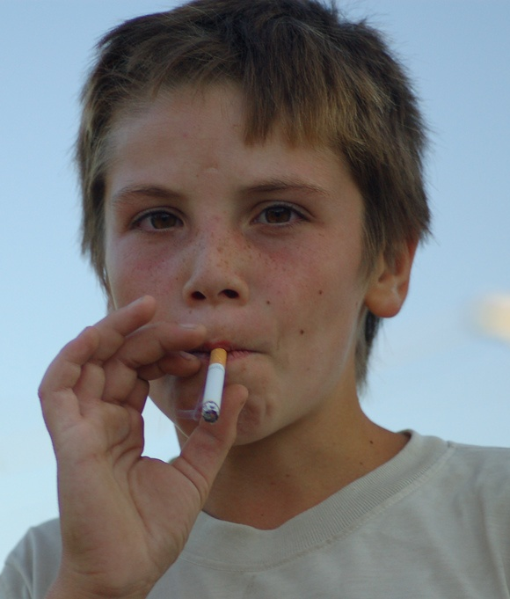
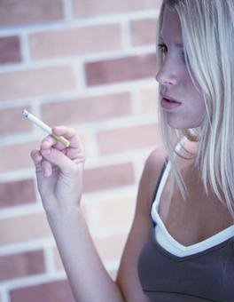
Мотиви, що стимулюють куріння у підлітків
У 15 - 18 років нерідко сам процес куріння перетворюється на форму захисту від особистих неприємностей і переживань.
У 11 - 14 років підлітки починають курити частіше за все через прагнення не відстати від моди, самоствердитися.
У самому ранньому віці - з 5-6 до 10 років - діти пробують закурити з цікавості.

Slide 5
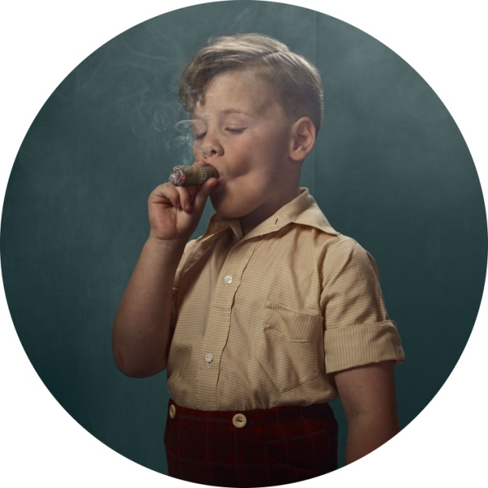
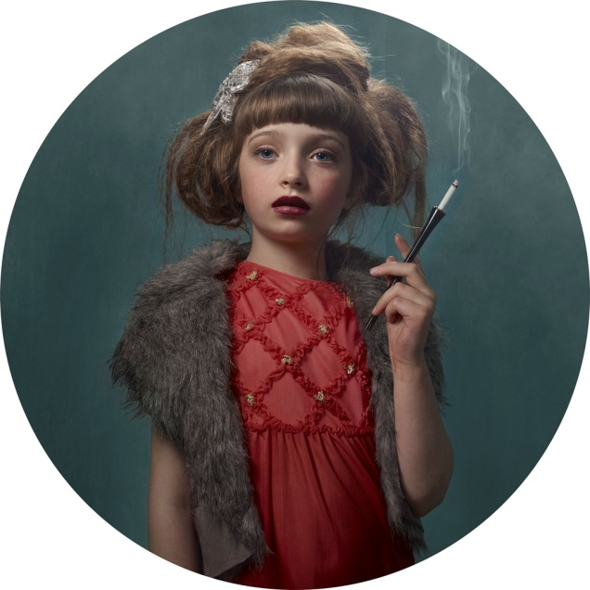
Мотиви, що стимулюють куріння у молоді
Порівнюючи стимули прилучення до паління у чоловічої і жіночої частини підлітків, легко виявити їх істотне неспівпадіння.
Для хлопців - це прагнення наслідування дорослим, ототожнення паління з уявленнями про самостійність, силу мужності.
У дівчат куріння пов'язане з проходженням моди, з кокетством, прагненням до оригінальності, бажанням подобатися юнакам.

Slide 6
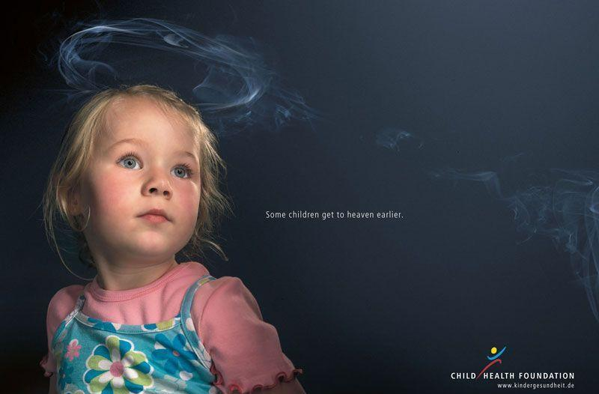
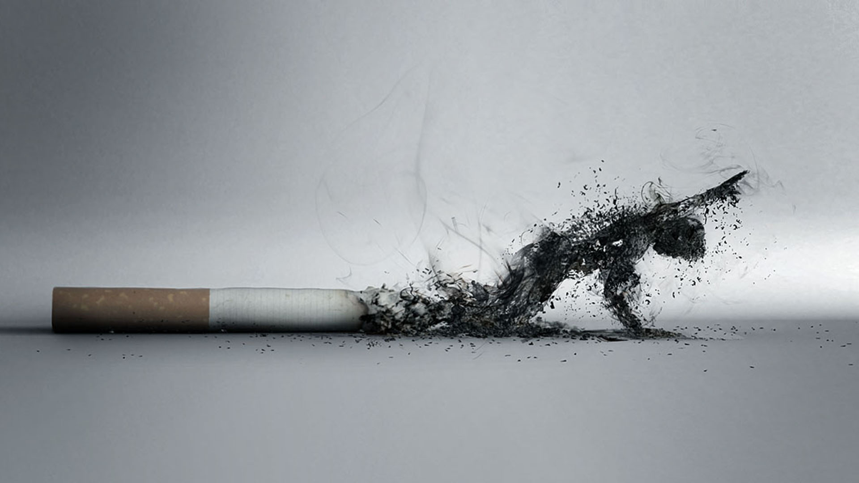
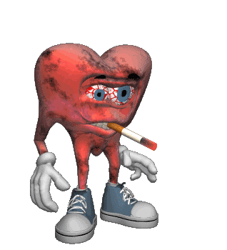
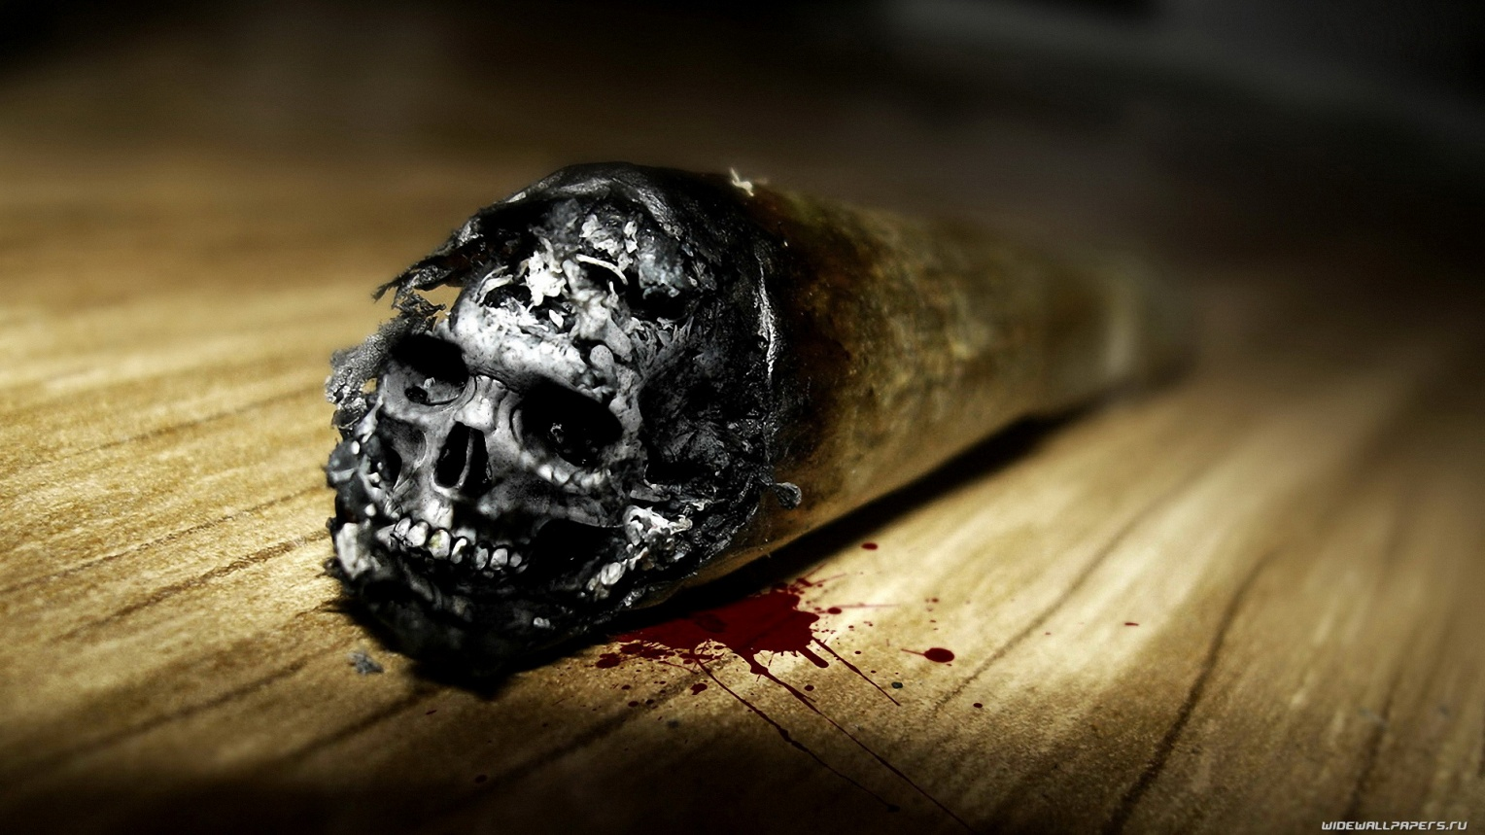
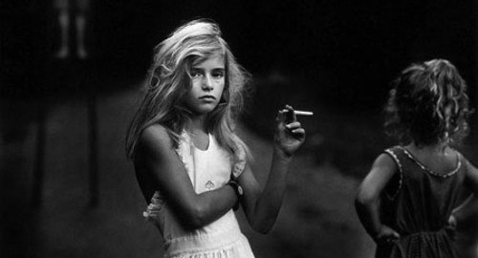
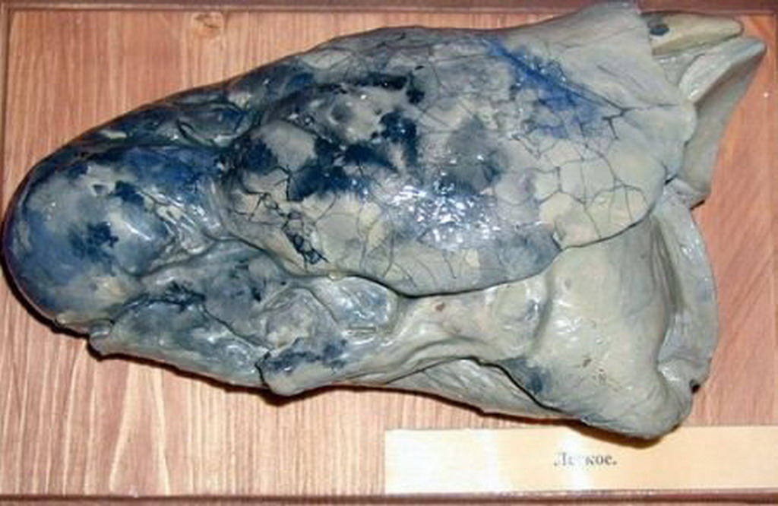
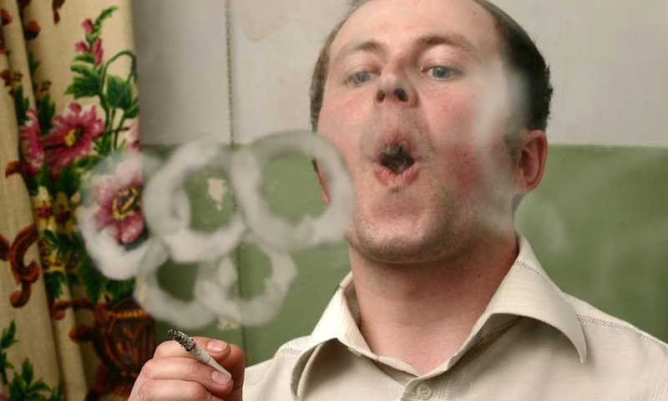
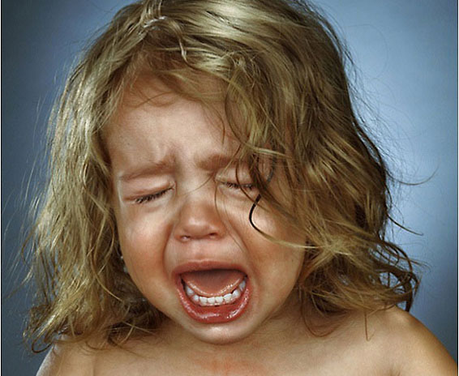
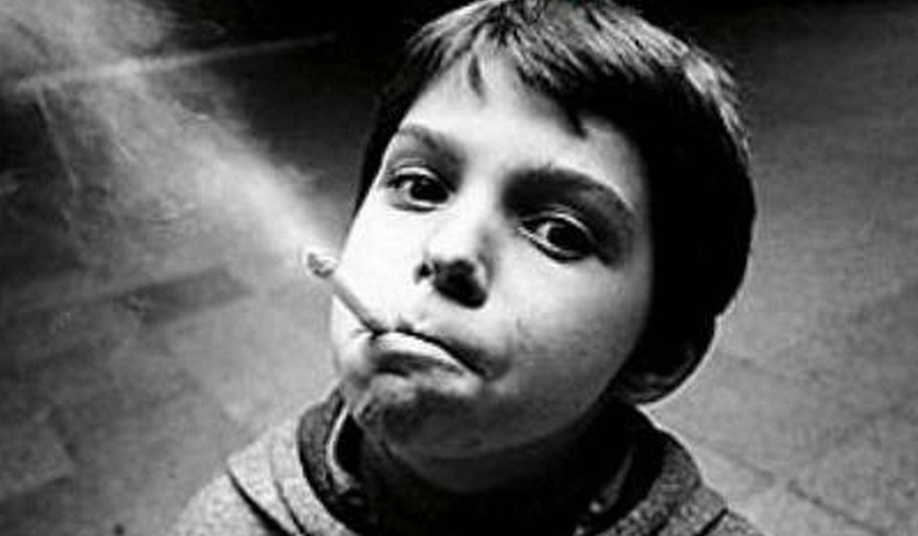
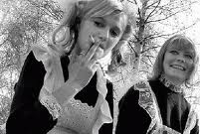
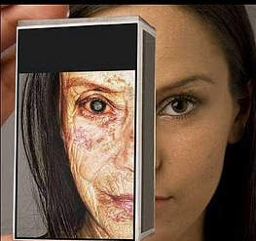
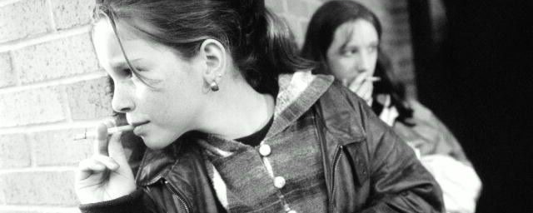
Наслідки куріння у підлітків
Зупинимося на деяких особливостях негативних наслідків, специфічних для дітей та підлітків, що пристрастилися до куріння.
3. При курінні відбувається патологія зорової кори. У юних курців зникає сприйнятливість спочатку до зеленого, потім до червоного і, нарешті, до синього кольору.
5. Стан клітин слухової кори після куріння в підлітковому віці зовсім чітко і безперечно свідчить про потужний придушенні і гнобленні їх функцій. Це відбивається на слуховому сприйнятті та відтворенні слухового образу у відповідь на звукове подразнення зовнішнього середовища.
1. Смертність людей, які почали палити до 20 років, значно вища, ніж серед тих, хто вперше закурив після 25 років.
4. Нікотин підвищує внутрішньоочний тиск.
6. Куріння в ранньому віці активізує у багатьох діяльність щитовидної залози, в результаті чого у курців частішає пульс, підвищується температура, виникає спрага, дратівливість, порушується сон.
6. Через ранній прилучення до паління виникають ураження шкіри - вугри, себорея, що пояснюється порушеннями діяльності не тільки щитовидної, але й інших залоз ендокринної системи.
8. Зі збільшенням числа молодих курців помолодшав і рак легенів.
2. Куріння у підлітків виснажує нервові клітини, викликаючи передчасне стомлення і зниження ефективності сприйняття і заучування навчального матеріалу, точність обчислювальних операцій, обсяг пам'яті.
7. Куріння призводить до передчасного зношування серцевого м'яза. Порушуючи судиноруховий центр і впливаючи на периферичний судиноруховий апарат,
10.Раннє куріння затримує зростання.
1. Куріння порушує нормальний режим праці і відпочинку, особливо у школярів, не тільки через дію нікотину на центральну нервову систему, а й у силу бажання закурити, що з'являється під час занять.
11. Нікотин знижує фізичну силу, витривалість, погіршує координацію і швидкість рухів. Тому спорт і паління несумісні.
нікотин підвищує тонус і викликає спазм судин. Це збільшує навантаження на серце, так як проштовхнути кров по звужених судинах набагато важче.

Slide 7
Трагічні наслідки
«У французькому курортному місті Ніцці компанія підлітків влаштувала змагання - хто більше викурить цигарок. Виграли виявилося двоє, але нагороду «переможці» отримати не змогли: викуривши 60 цигарок, вони померли. Кілька інших учасників «змагання» у важкому стані були доставлені до лікарні.
Відомий випадок, коли хлопець загинув, викуривши одну велику сигару.
Трирічний хлопчик помер від отруєння нікотином, граючи зі старою курильної трубкою, наковтавшись через неводи.
А однорічна дитина отруїлася, з'ївши цигарку. »

Slide 8
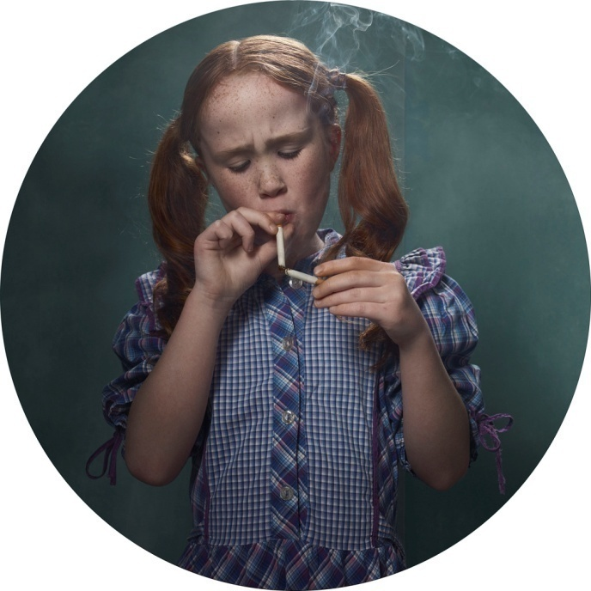
Куріння дівчат
Одією з самих звичайних і
найбільших спокус
є спокуса словами:
«Всі так роблять!».
(Л. Н. Толстой)
Куріння дівчат - це не що інше, як результат прагнення не відстати від інших, «бути як всі», відповідати прийнятому серед «своїх» стандарту.
І все це було б менш страшно, якби не особлива місія жінки на Землі, її найвища відповідальність за продовження роду людського. За зневагу жінок до свого головному призначенню природа жорстоко карає нікотіноманок позбавленням можливості мати здорових дітей, а часом - мати їх взагалі.

Slide 9
Наслідки куріння у дівчат
1. порушення гормонального апарату дівчини;
2. зниження інстинктів материнства;
3. загибель ембріонів на ранніх стадіях вагітності, збільшення частоти мимовільних абортів і викиднів, передчасні пологи;
4. синдром раптової смерті немовлят і дітей;
5. діти матерів-курців - напівінваліди, їх опірність хворобам знижена, і вони схильні до різних захворювань;
6. відставання дітей у фізичному і розумовому розвитку;
7. збільшення у дітей числа вроджених каліцтв, відхилень і дефектів розвитку;
8. у жінки, що почала палити в 16 років і раніше, до 46 років формується небезпека онкологічного захворювання, а в 50 дуже ймовірним є смертельний результат;

Slide 10
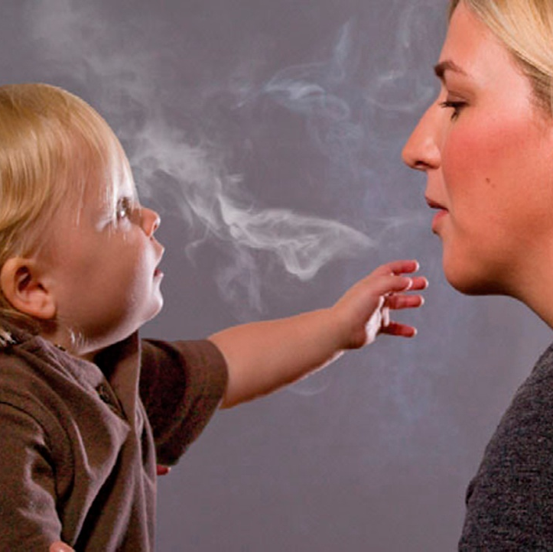
Пасивне куріння в дитячому віці
Загроза «пасивного паління».
Пожалійте дітей. Якщо в будинку курять,
дитина майже обов'язково закурить,
ставши підлітком.
(Г.А. Шичка)
Як встановлено спеціальними дослідженнями, до 68% диму палаючої смоли і видихуваного курцем повітря потрапляє в навколишнє середовище, забруднюючи його смолами, нікотином і ін. Перебуваючи в такому приміщенні, підліток поглинає стільки ж чадного газу, як і курильщик, і до 80% інших речовин, що містяться в димі сигарети.

Slide 11
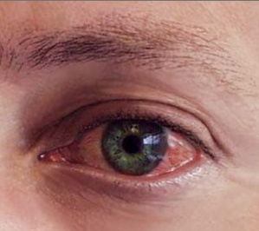
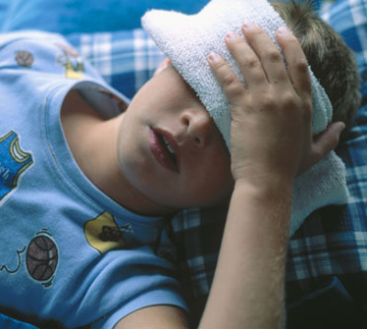
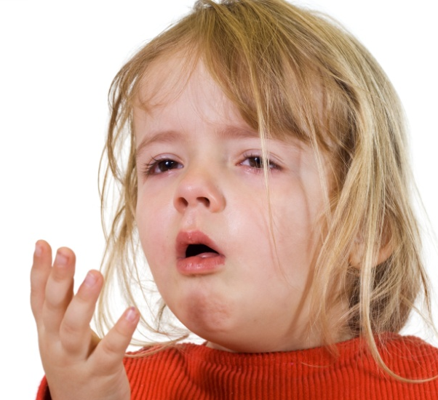
Пасивне куріння в дитячому віці
Зовнішні прояви «пасивного паління» такі:
у 70% буває роздратована слизова оболонка носа та очей
30% скаржаться на головний біль
25% - на кашель

Slide 12
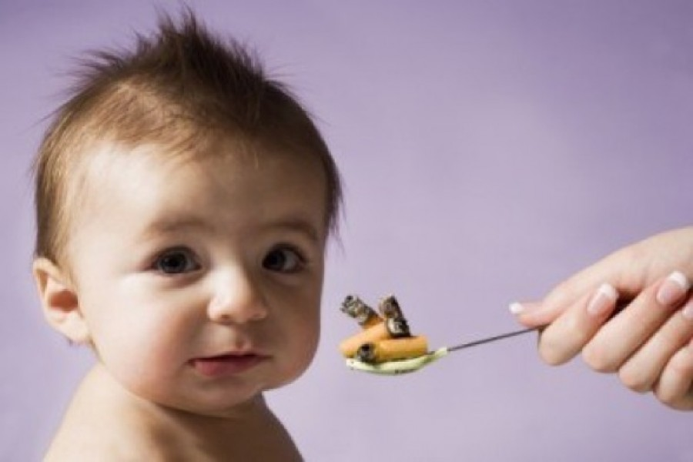
Пасивне куріння в дитячому віці
Члени сім'ї що, живуть з курцем мають майже на 25% більшу вірогідність серцевих захворювань. Регулярне перебування в ролі «пасивного курця» у 2,5 рази підвищує у неї ризик серцевих захворювань зі смертельним результатом. Для дітей раннього віку в умовах «пасивного паління» ризик раптової смерті зростає на 50%. Пасивне паління сприяє розвитку гіповітамінозів, веде до втрати апетиту і розладу травлення. Підлітки стають неспокійними, погано сплять, у них буває тривалий кашель.

Slide 13
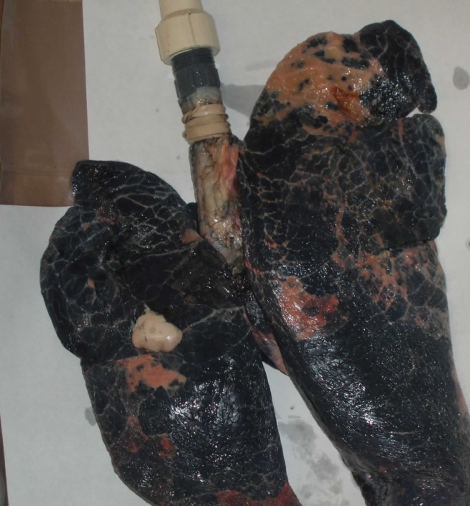
Хвороби, що чекають підлітка-курця
Рак
Причиною раку легень у курців може бути наявність в тютюновому дьогті одного з радіоелементів - полонію. Підлітки – курці занедужують раком легень у 20 разів частіше, ніж некурящі. У хронічних курців уразливими для раку стають, крім легень, порожнина рота, глотки і гортані, стравохід, підшлункова залоза, нирки, шлунок.

Slide 14
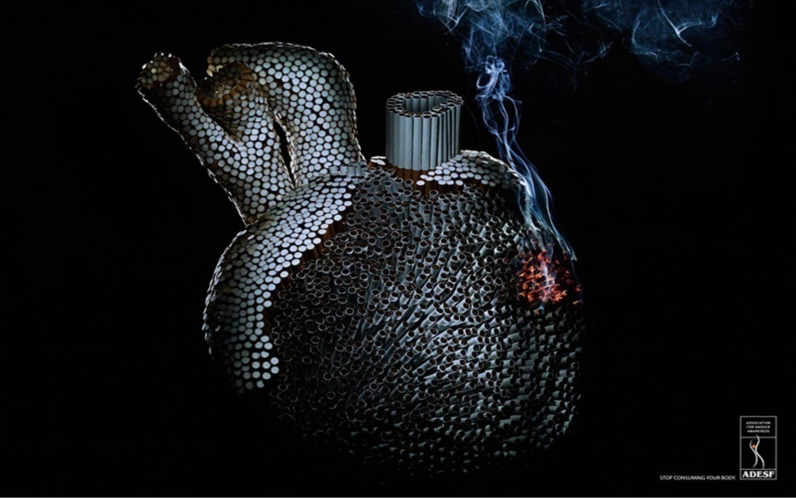
Хвороби, що чекають підлітка-курця
Рак
У цілому куріння справляє негативний вплив на серце: для курця ймовірність інфаркту вдвічі вище, ніж для некурящого. Оксид вуглецю погіршує ситуацію, оскільки перешкоджає переносу кисню з крові в тканини.
Серцево-судинні захворювання

Slide 15
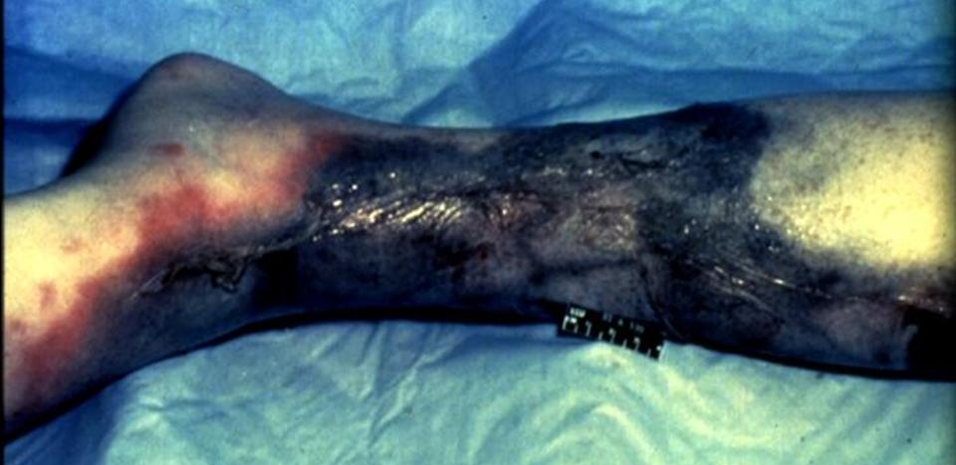
Хвороби, що чекають підлітка-курця
Рак
Облітеруючий ендартеріїт - поразка кровоносних судин нижніх кінцівок. Суть захворювання полягає в звуженні і заращении просвіту артерії, порушенні харчування тканин і їх омертвіння.
Серцево-судинні захворювання
Гангрена ніг

Slide 16
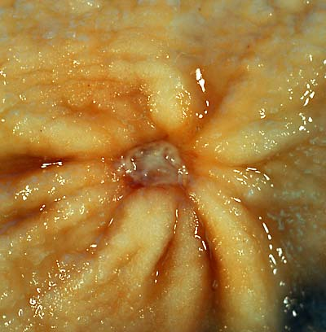
Хвороби, що чекають підлітка-курця
Рак
Для людини, пристрасть до тютюну, викурити сигарету - все одно, що угамувати спрагу або пообідати. Кожного разу після викуреної сигарети виникають симптоми гастриту: зменшується, а при певній дозі, навпаки, різко зростає рухова активність шлунка, гальмується продукція шлункового соку. Це все стимулює появу виразки.
Серцево-судинні захворювання
Гангрена ніг
Виразка

Slide 17
Хвороби, що чекають підлітка-курця
Рак
Доведено вплив нікотину на статеві залози. За спостереженнями фахівців, не менше ніж 10% випадків причиною статевого безсилля виявляється куріння.
Серцево-судинні захворювання
Гангрена ніг
Виразка
Хвороби статевих органів

Slide 18
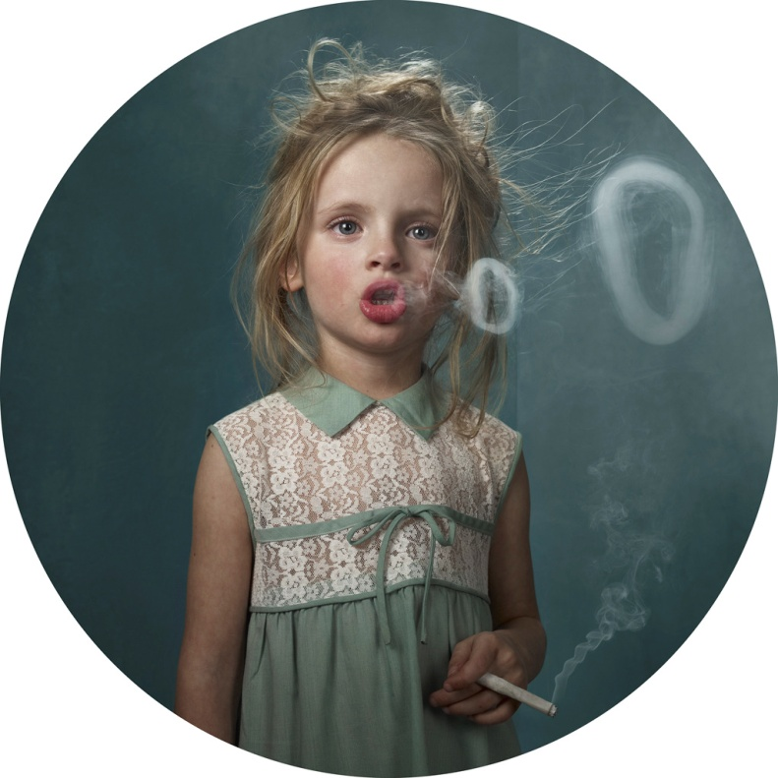
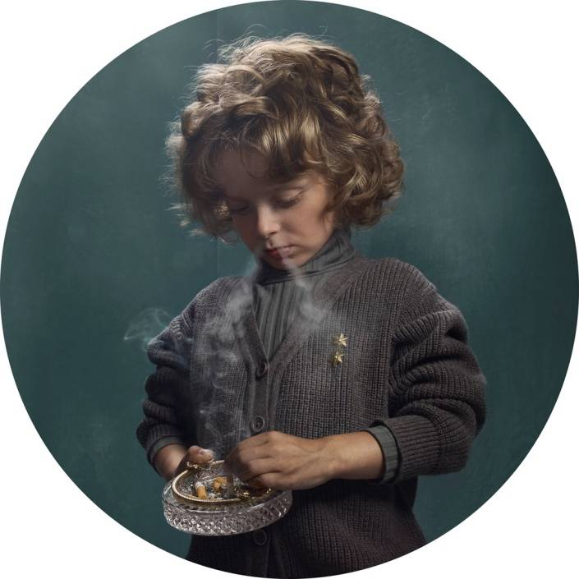
Методи боротьби з нікотиноманією
Кинути палити дуже просто.
Я сам кидав 17 разів!
(Марк Твен)
Агітувати підлітків - курців зі стажем за здоровий спосіб життя безглуздо, оскільки кожен з них знає неприємні наслідки куріння. Курці не сумніваються і в тому, що, кинувши палити, вони знайдуть додатковий час для улюблених занять та навчання. І все ж продовжують курити, так як пристрасть до нікотину - одна з найбільш стійких.

Slide 19
Методи боротьби з нікотиноманією
Якщо ви вирішили кинути палити, то…
1. Нікому не кажіть заздалегідь про свої наміри, не обіцяйте і не кляніться.
2. Виберіть день, з якого ви почнете нове життя.
3. Не дозволяйте собі думати, що ви кидаєте палити назавжди, ставте собі завдання тільки на найближче майбутнє - припустимо, на завтра.
4. Перемикайтеся на що-небудь робіть кожен раз, коли відчуєте сильне бажання закурити.
5. Хваліть себе, якщо досягли успіху.

Slide 20
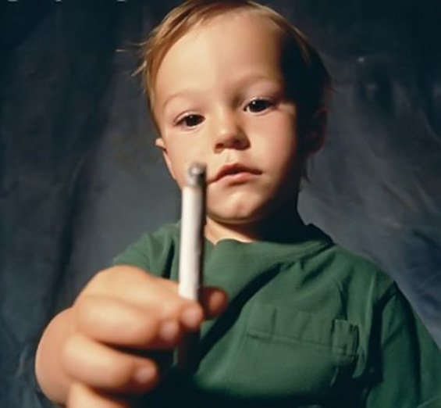
Методи боротьби з нікотиноманією
Підліткові, що твердо вирішив відмовитися від сигарети, треба знати чинники та умови, що допомагають в боротьбі з нікотіноманіею.
Отже, перший чинник - це психологічна готовність підлітка позбавитися від пристрасті до тютюну. Спонукання має бути підкріплено зв'язком з вирішенням якою-небудь життєво важливою проблемою.

Slide 21
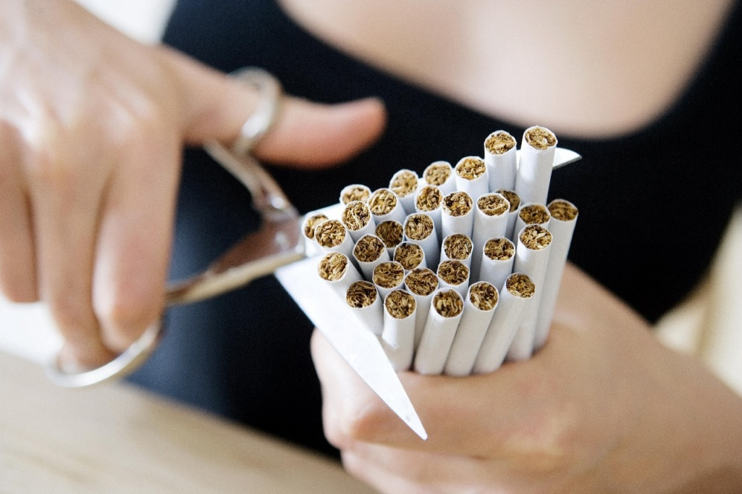
Методи боротьби з нікотиноманією
Підліткові, що твердо вирішив відмовитися від сигарети, треба знати чинники та умови, що допомагають в боротьбі з нікотіноманіею.
Другий чинник полягає в тому, що припиняти курити треба одразу. Відчувши готовність відмовитися від тютюну, не зволікайте!

Slide 22
Методи боротьби з нікотиноманією
Підліткові, що твердо вирішив відмовитися від сигарети, треба знати чинники та умови, що допомагають в боротьбі з нікотіноманіею.
Третій фактор стосується тих підлітків, у яких припинення куріння пов'язане з відчуттям незадоволеності і якийсь порожнечі. Психологи рекомендують випити води або соку, що-небудь з'їсти. Дуже ефективні дихальні вправи.

Slide 23
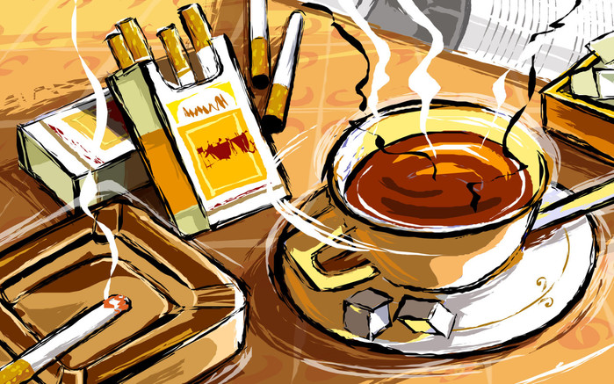
Методи боротьби з нікотиноманією
Підліткові, що твердо вирішив відмовитися від сигарети, треба знати чинники та умови, що допомагають в боротьбі з нікотіноманіею.
І нарешті, четвертий фактор: рецидиву паління сприяють міцна кава, алкогольні напої і настійно пропонована сигарета. Слід уникати цього.

Slide 24
Дякую за увагу!

